Slide 1

Actividad 2025 Programa de Fomento al Talento Integral TIC Banco General - UTP
Agosto 2025

Slide 2
Funciones Lambda con Python en AWS
Ricardo Lasso de la Vega

Slide 3
Agenda
Introducción a Amazon Web Services (AWS)
Introducción a funciones lambda
Introducción a Python
Introducción a AWS Serverless Application Model Command Line Interface (AWS SAM CLI)
Talleres

Slide 4
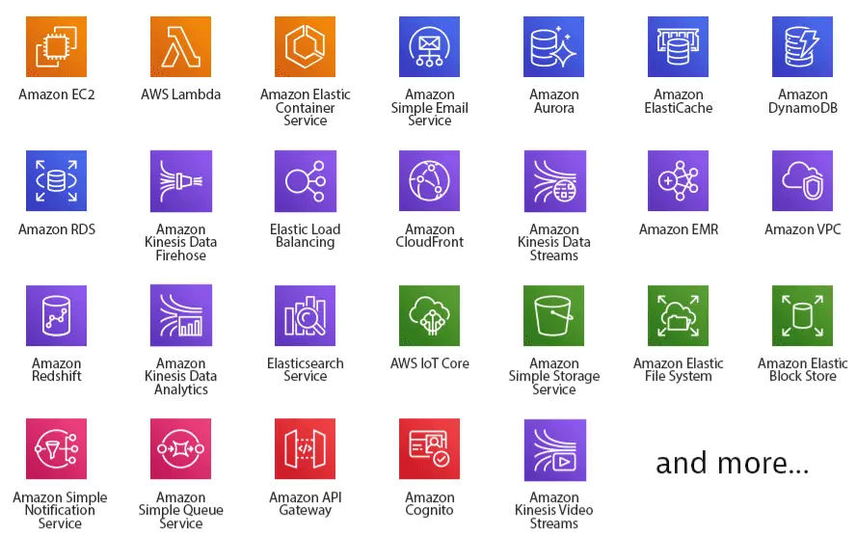
Introducción a Amazon Web Services (AWS)
Y muchos más…
Notes:
AWS: es una plataforma en la nube que proporciona una variedad de servicios de TI a través de internet, permitiendo a las empresas utilizar recursos como servidores y almacenamiento sin tener que poseerlos físicamente.
Serverless: es un modelo de computación en la nube donde un proveedor gestiona la infraestructura necesaria para ejecutar código, permitiendo a los desarrolladores enfocarse en escribir código en lugar de administrar servidores

Slide 5
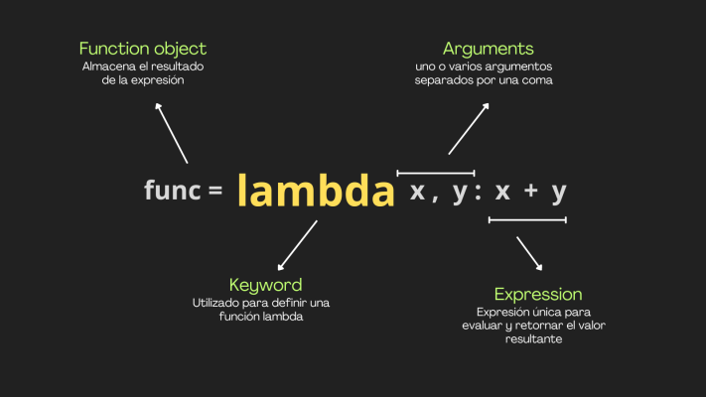
Introducción a funciones lambda
Que es una funcion lambda?
Lenguajes que se pueden utilizar
Notes:
Funcion lambda: es una pieza de código que se ejecuta en respuesta a eventos, sin necesidad de aprovisionar o gestionar servidores.
Lenguajes que se pueden utilizar: - Node.js
- Python
- Java
- Go
- C#
- Ruby
- PowerShell

Slide 6

¿Qué es AWS Lambda?
Servicio de computación sin servidor que permite ejecutar código sin necesidad de aprovisionar ni administrar servidores.
Es un FaaS (función como servicio) ofrecido por AWS.

Slide 7
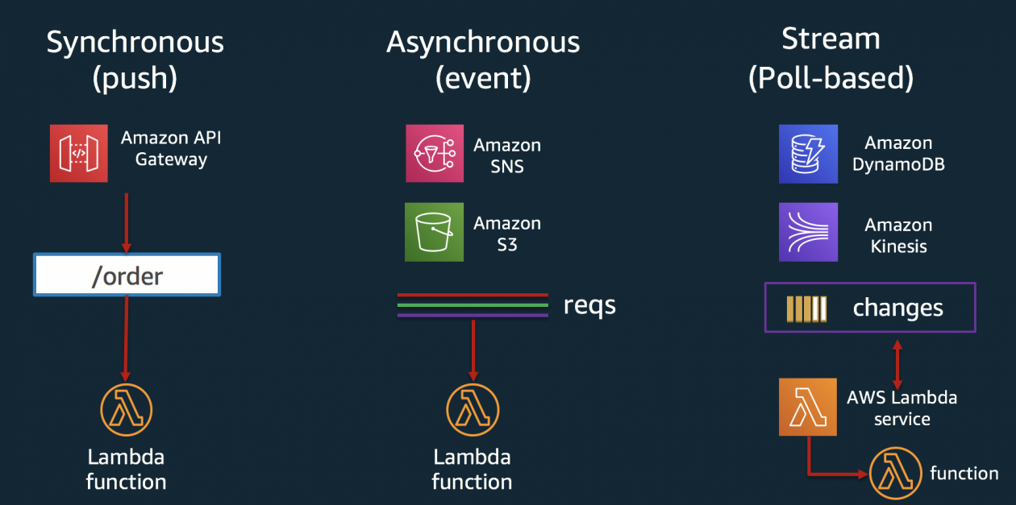
AWS Lambda– Eventos y Triggers
Eventos:
Cualquier cambio de estado o actualización que ocurre en tu sistema o en un servicio de AWS.
Triggers:
Configuración que conecta un evento específico con una función Lambda.
Notes:
Ejemplos:
1. Eventos: Un archivo subido a S3, una actualización en una tabla de DynamoDB, una solicitud HTTP a una API, un mensaje en una cola SQS.
2. Triggers: Configuras un trigger para que, cada vez que se suba un archivo a un bucket de S3, se invoque tu función Lambda de procesamiento de imágenes.

Slide 8
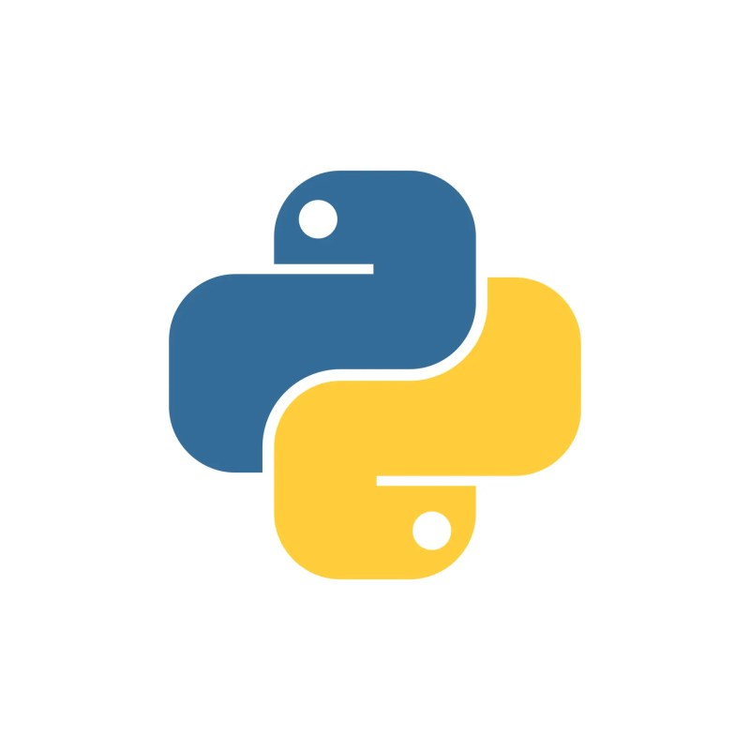
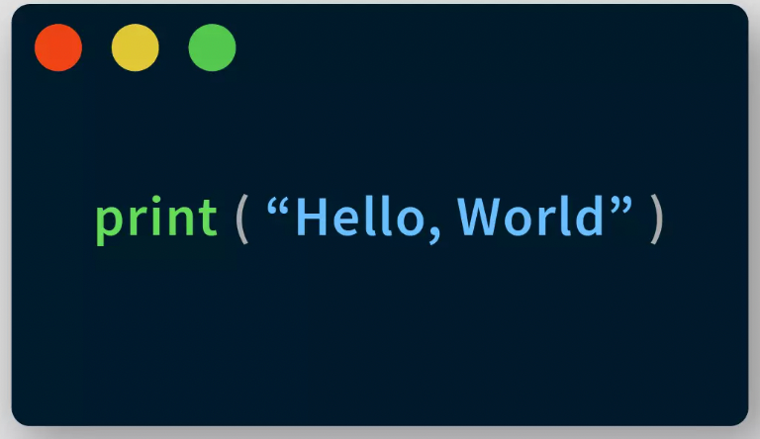
Introducción a Python
Python es un lenguaje de programación de alto nivel, interpretado y de código abierto, conocido por su sintaxis clara y legible, que facilita el desarrollo rápido y eficiente de diversas aplicaciones.

Slide 9

Usos de python
Desarrollo web (Mediante librerias).
Ciencia de datos.
Automatización de tareas.
Scripts
Inteligencia Artificial.
Interfaces Graficas (GUI).
Desarrollo de software.

Slide 10
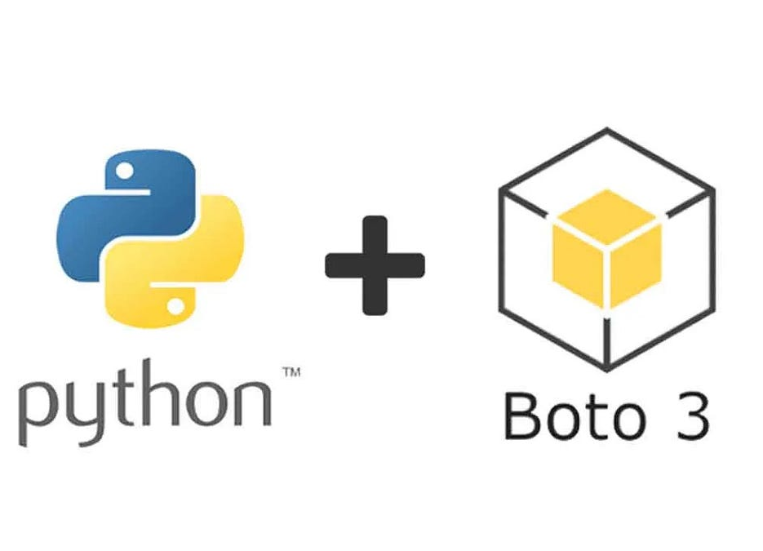
Python – El lenguaje ideal para serverless
Simplicidad y legibilidad: Python es un lenguaje fácil de aprender y leer, ideal para escribir funciones Lambda concisas.
Amplia comunidad y bibliotecas: Python cuenta con una gran comunidad y una amplia gama de bibliotecas para diversas tareas, incluyendo el desarrollo web, el análisis de datos y la inteligencia artificial.
Boto3: El SDK de AWS para Python facilita la interacción con otros servicios de AWS desde tus funciones Lambda.

Slide 11
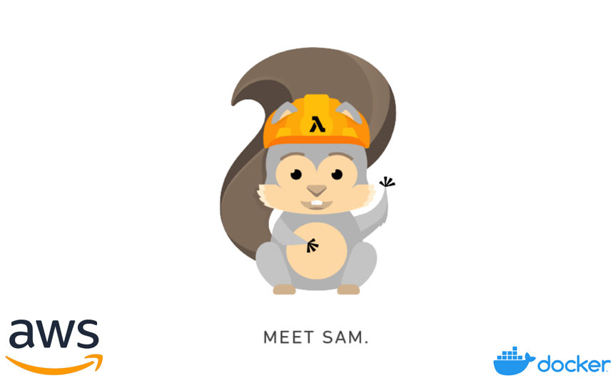
Introducción a AWS Serverless Application Model Command Line Interface (AWS SAM CLI)
Notes:
Que es AWS SAM CLI: es una herramienta de código abierto que facilita el desarrollo, la prueba y la implementación de aplicaciones sin servidor en AWS. Permite a los desarrolladores trabajar con aplicaciones sin servidor de manera local antes de desplegarlas en la nube, utilizando una sintaxis simplificada para definir los recursos de la aplicación.

Slide 12
Talleres
Dirigirse a: https://github.com/rilasso/UTP_Taller_Lambdas_AWS
Crear un fork del repositorio
Crear rama con el formato wb-nombre-apellido (Reemplazar nombre y apellido por su nombre y su apellido)
Trabajar sobre esta rama y subir el codigo una vez que termine.

Slide 13
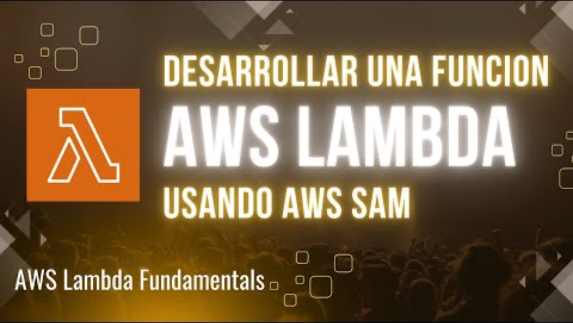
AWS SAM CLI – Crear, Probar y Desplegar
https://youtu.be/npEdl4BGv2c?si=Lg0Fighq0jooCspy

